Slide 1
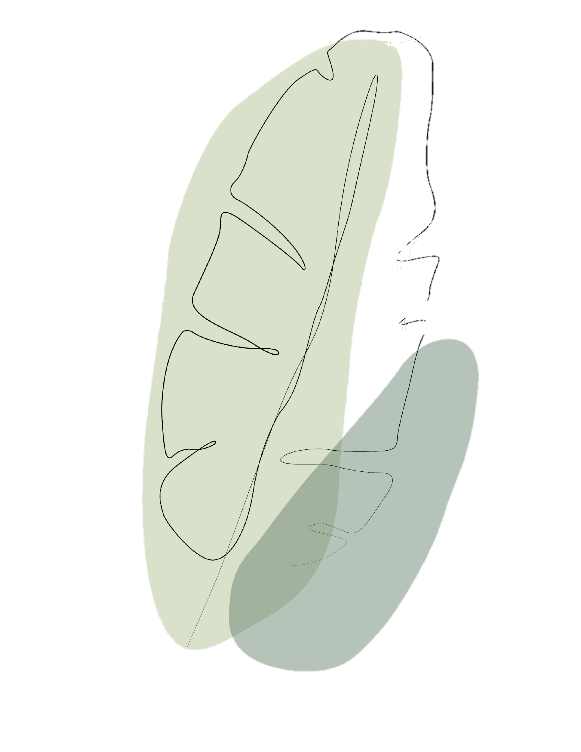
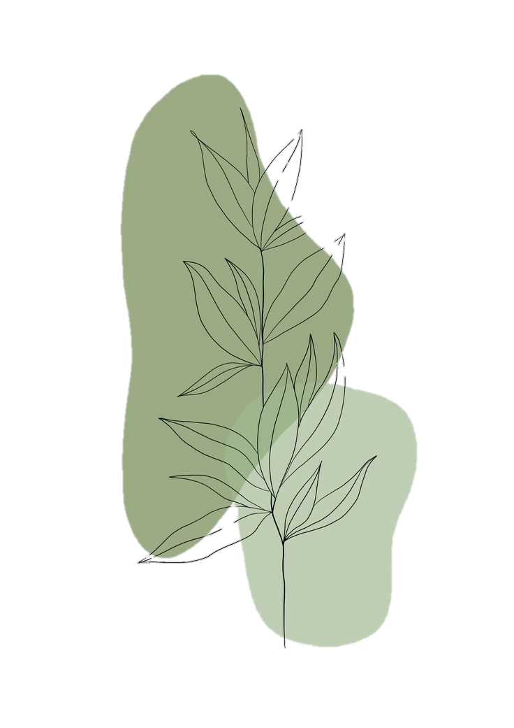

PROCESUAL HITO 3
BASE DE DATOS I
PRESENCIAL
ILIA ARACELI SARZO LAURA – SIS14125434
2do SEMESTRE INGENIERIA DE SISTEMAS

Slide 2
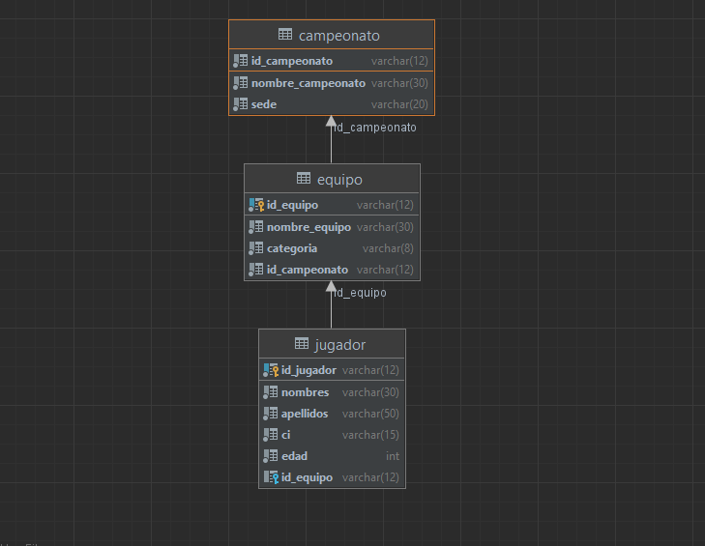

2.1 DIAGRAMA E-R GENERADO

Slide 3
2.2 Que es DDL
DDL es, por tanto, lo primero que se debe de ejecutar al implementar una base de datos ya que crea la misma base de datos, las tablas, índices, restricciones o reglas, vistas y otras estructuras de la base de datos

Slide 4
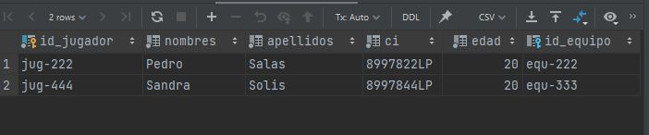
2.3 DML
Un lenguaje de manipulación de datos (Data Manipulation Language, o DML en inglés) es un lenguaje proporcionado por el sistema de gestión de base de datos que permite a los usuarios llevar a cabo las tareas de consulta o manipulación de los datos, organizados por el modelo de datos adecuado.
El lenguaje de manipulación de datos más popular hoy día es SQL, usado para recuperar y manipular datos en una base de datos relacional.

Slide 5
2.4 PRIMARY KEY Y FOREIGN KEY
PRIMARY KEY
FOREIGN KEY
PRIMARY KEY En el diseño de bases de datos relacionales, se llama clave primaria a un campo o a una combinación de campos que identifica de forma única a cada fila de una tabla. Una clave primaria comprende de esta manera una columna o conjunto de columnas
En el contexto de bases de datos relacionales, una clave foránea o llave foránea o clave ajena (o Foreign Key FK) es una limitación referencial entre dos tablas.

Slide 6

2.5 DEFINA QUE ES UNA TABLA Y QUE ES UNA VISTA
TABLA
VISTA
Las tablas a menudo son incluidas en bases de datos u hojas de cálculo, pero también pueden incorporarse a documentos de texto y otros programas. Una tabla típica está compuesta por filas horizontales y columnas verticales. El campo es el nombre de cada columna, debe ser único y con un tipo de dato asociado.
Una vista es una tabla virtual que actúa como una tabla derivada y una tabla base persistente. Una tabla derivada no es mas que el resultado de una consulta SELECT, mientras que una tabla base persistente son las que manejan los datos reales en SQL.

Slide 7
2.6 LIKE EN SQL
LIKE es un operador lógico de SQL Server que determina si una cadena de caracteres coincide con un patrón especificado. Un patrón puede incluir caracteres regulares y caracteres comodín. El operador LIKE se usa en la cláusula WHERE de las instrucciones SELECT, UPDATE y DELETE para filtrar filas en función de la coincidencia de patrones.

Slide 8
2.7 clausula Where
La cláusula WHERE de SQL se utiliza para especificar una condición al recuperar un conjunto de datos de una tabla o de un conjunto de tablas.

Slide 9
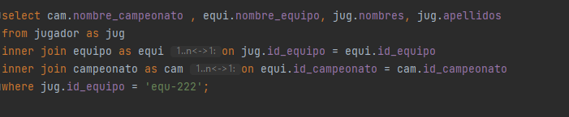
2.8
EJEMPLO DE INNER JOIN

Slide 10
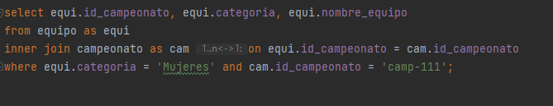
2.9
Ejemplo de LEFT JOIN

Slide 11
2.10
EJEMPLO DE RIGHT JOIN

Slide 12
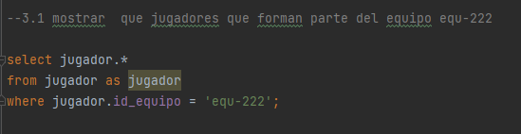
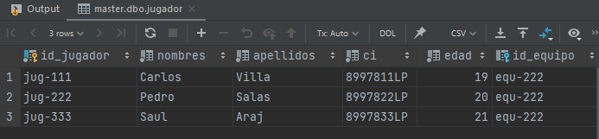
3. Manejo de consultas
3.1

Slide 13

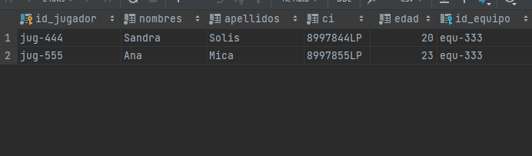
3. Manejo de consultas
3.2

Slide 14
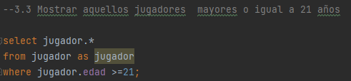
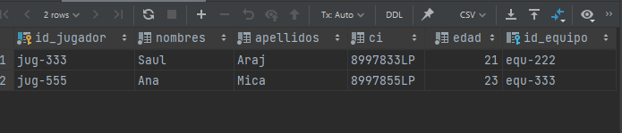
3. Manejo de consultas
3.3

Slide 15
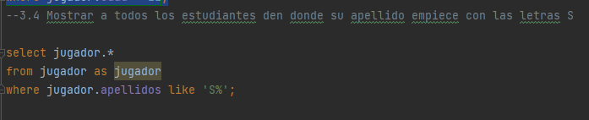
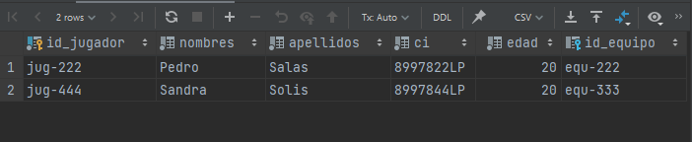
3. Manejo de consultas
3.4

Slide 16
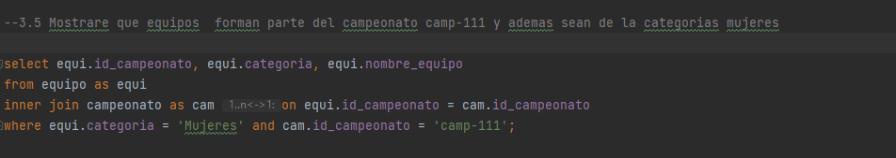
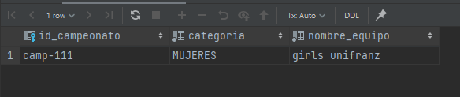
3. Manejo de consultas
3.5

Slide 17
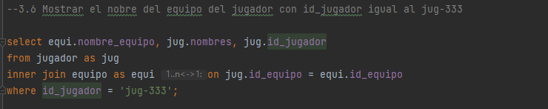
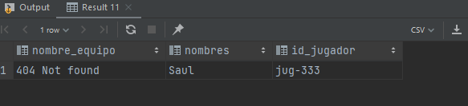
3. Manejo de consultas
3.6

Slide 18
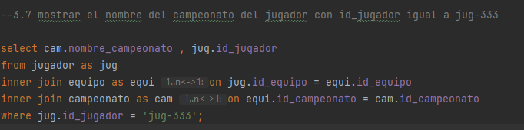
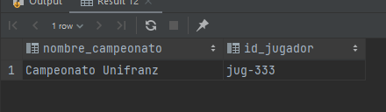
3. Manejo de consultas
3.7

Slide 19
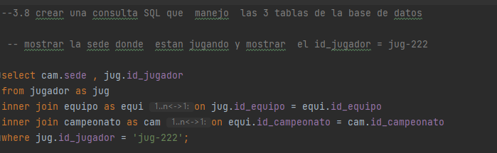
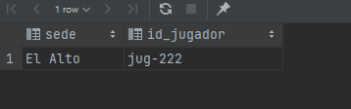
3. Manejo de consultas
3.8

Slide 20
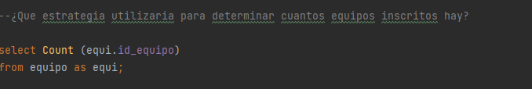
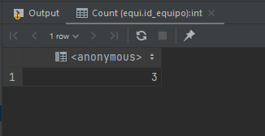
3. Manejo de consultas
3.9

Slide 21
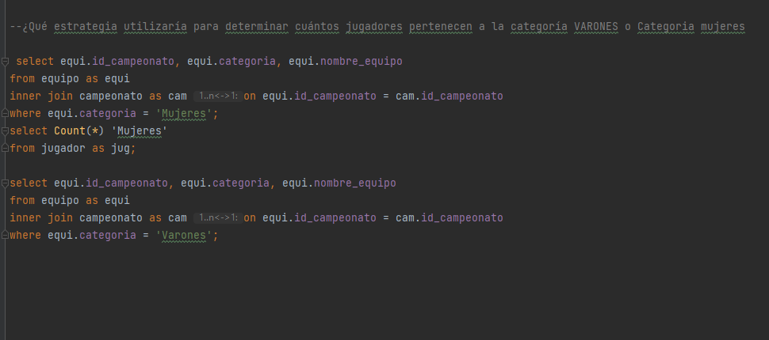
3. Manejo de consultas
3.10

Slide 22
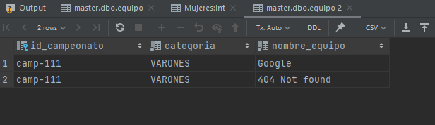
3. Manejo de consultas

Slide 23

GRACIAS POR SU ATENCION
eate.iliaaraceli.sarzo.la@unifranz.edu.bo

